Slide 1
Hallo Welt

Slide 2

Folie für:
Wer sind wir? Wer ist Redezeit? Was ist unsere Projekt
und Projekt Ziel? Noch nicht fertig Platz für Ideen
Extraktion der zugrundeliegenden Daten aus Google Looker Studio
Analyse von Nutzerpfaden, Verweildauer und wiederkehrenden Besuchern
Segmentierung typischer Nutzergruppen anhand relevanter Merkmale
Entwicklung von Handlungsempfehlungen zur Plattformoptimierung
Automatisierung der Datenabrufe und Erstellung wöchentlicher Berichte
Notes:
Redezeit bietet eine Plattform für virtuelle Gesprächsformate zu gesellschaftlich relevanten Themen. Man kann sich das ganze ein bischen so vorstellen wie bei „Domian“ aus dem HR- Radio.
Ein bestehendes Dashboard in Google Looker Studio liefert bereits Einblicke in Websitebesuche, Nutzerpfade und Besucherprofile. Ziel dieses Projekts ist es, diese Daten systematisch zu analysieren, um typische Nutzergruppen und wiederkehrende Nutzungsmuster zu identifizieren. Auf dieser Basis sollen strategische Handlungsempfehlungen entwickelt werden. Neben der Datenextraktion und Analyse ist eine Automatisierung der Berichterstattung mittels regelmäßiger Auswertungen geplant.
Aufgaben:
Extraktion der zugrundeliegenden Daten aus Google Looker Studio
Analyse von Nutzerpfaden, Verweildauer und wiederkehrenden Besuchern
Segmentierung typischer Nutzergruppen anhand relevanter Merkmale
Entwicklung von Handlungsempfehlungen zur Plattformoptimierung
Automatisierung der Datenabrufe und Erstellung wöchentlicher Berichte

Slide 3
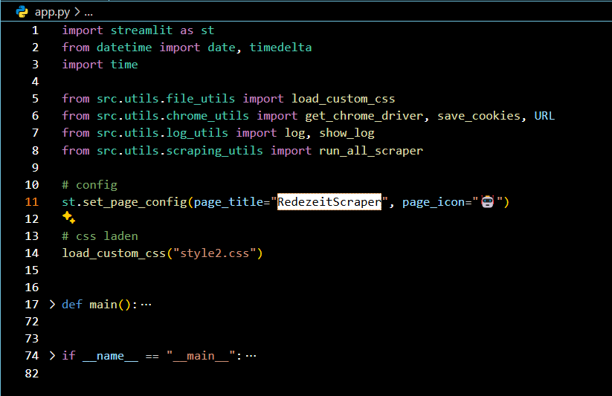
Scraper App code
Der code für das Scrapen der Redezeit Analyse

Slide 4
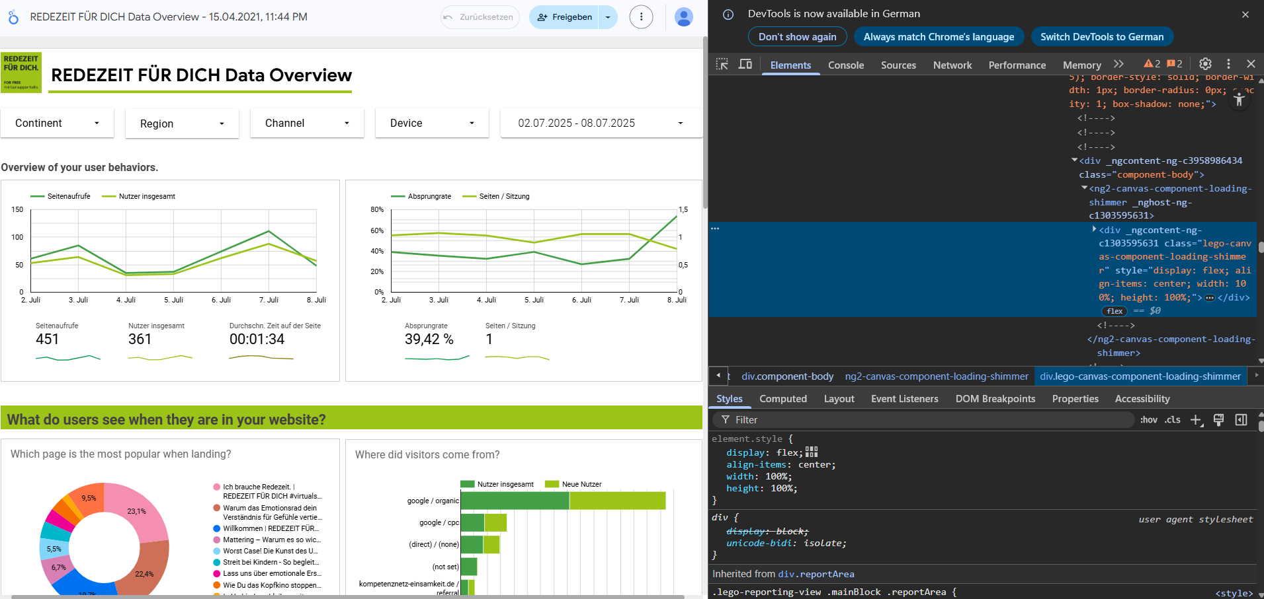
Scraping
Internetseite wurde aufgebrufen und mit F12 jeden Graphen analysiert.

Slide 5
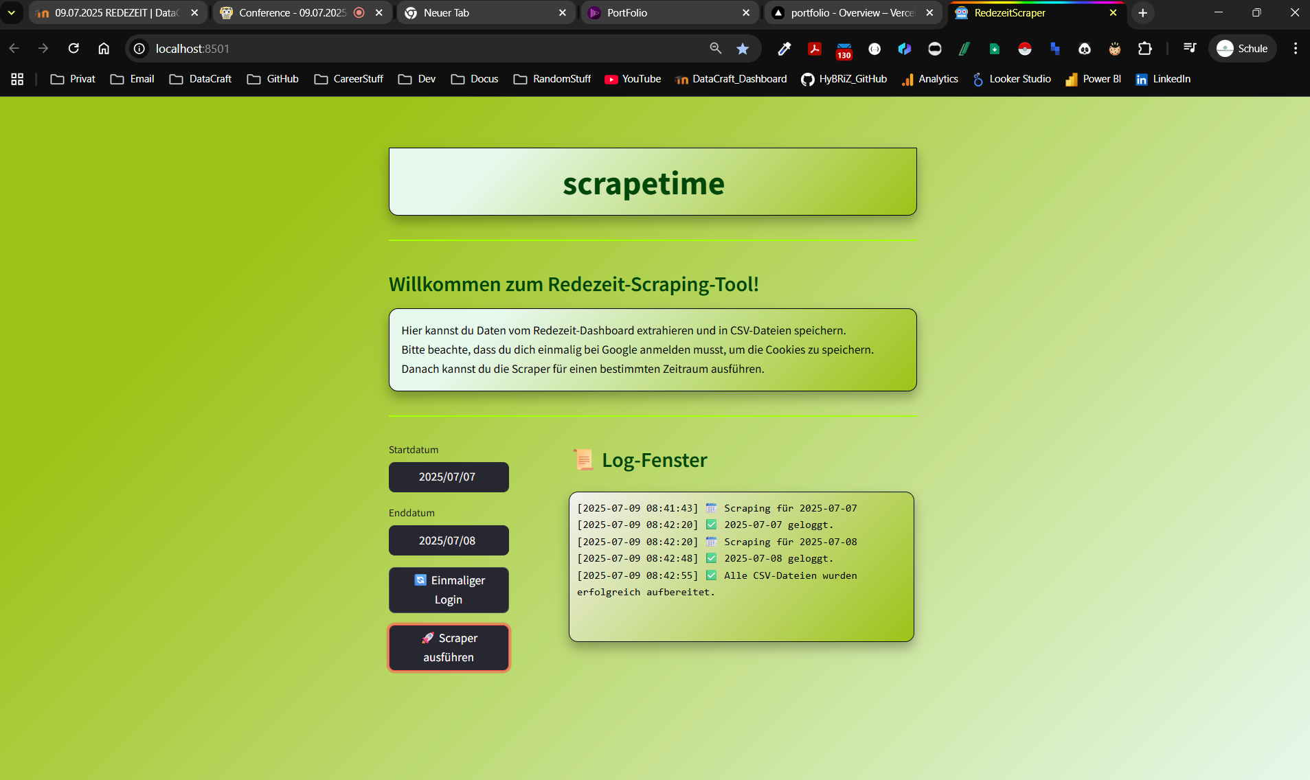
App.py
Das ist die Oberfläche von der App.py

Slide 6
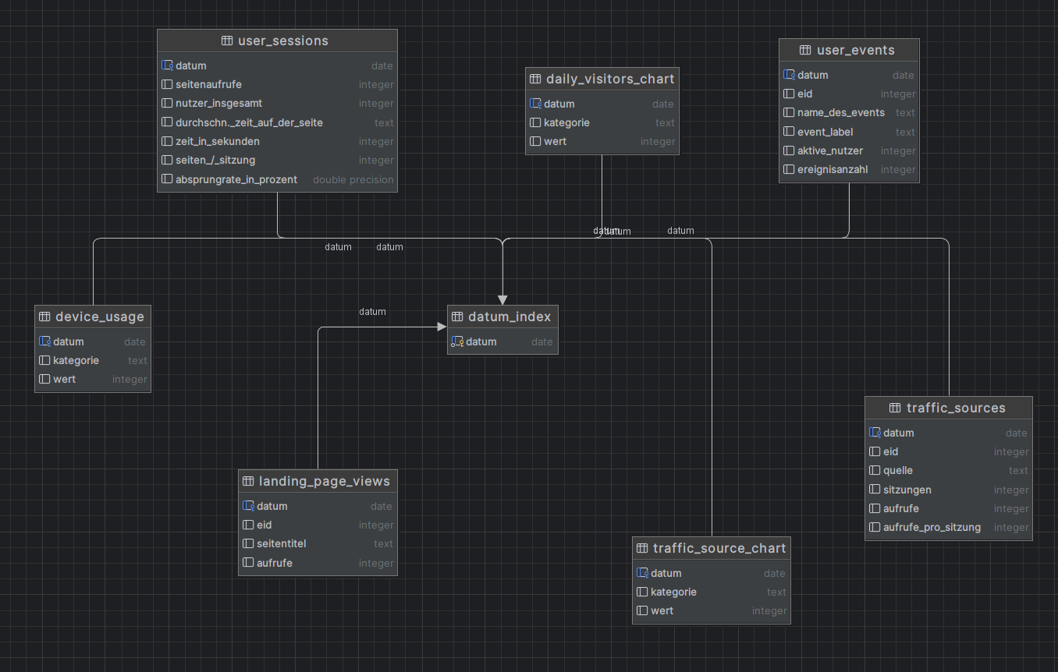
Datenübersicht
Notes:
Überblick über die Datengrundlage
Unsere Datenbasis besteht aus sieben Tabellen, die verschiedene Aspekte des Nutzerverhaltens auf der Website abbilden:
In df_landingpage sehen wir, welche Seiten an welchem Datum wie oft aufgerufen wurden. Jede Seite hat dabei eine eindeutige eid, also eine Seiten-ID.
Die Tabelle df_user_behaviors enthält Metriken zum allgemeinen Verhalten der Nutzer: darunter die Gesamtzahl der Nutzer pro Tag, die durchschnittliche Verweildauer, Seiten pro Sitzung und die Absprungrate.
Besonders zentral ist df_what_did_user_d. Hier geht es darum, welche konkreten Aktionen Nutzer ausgeführt haben – also z. B. ein Button-Klick oder ein bestimmter Inhalt, den sie sich angesehen haben. Zusätzlich sehen wir, wie viele Nutzer das jeweils getan haben und wie häufig das Ereignis insgesamt ausgelöst wurde.
Dann gibt es df_where_did_they_come_from – diese Tabelle zeigt, aus welchen Quellen die Sitzungen kamen, etwa direkt oder über externe Seiten, und wie viele Seiten pro Sitzung aufgerufen wurden.
Ergänzend dazu zeigt df_where_new_visitors_come_from, woher die neuen Besucher*innen stammen – also solche, die vorher noch nie auf der Website waren.
Die Tabelle df_what_devices_used. enthält Angaben zur verwendeten Gerätekategorie – also ob der Zugriff über Desktop oder Mobile erfolgte.
Und in df_who_was_visiting wird erfasst, welches Geschlecht an einem bestimmten Tag wie häufig vertreten war – aufgeteilt in „female“ und „male“.
Diese Tabellen bilden gemeinsam die Grundlage für unsere Analysen – etwa für die Funnel-Auswertung oder die Anwendung von explorativen Verfahren wie dem Apriori-Algorithmus.

Slide 7
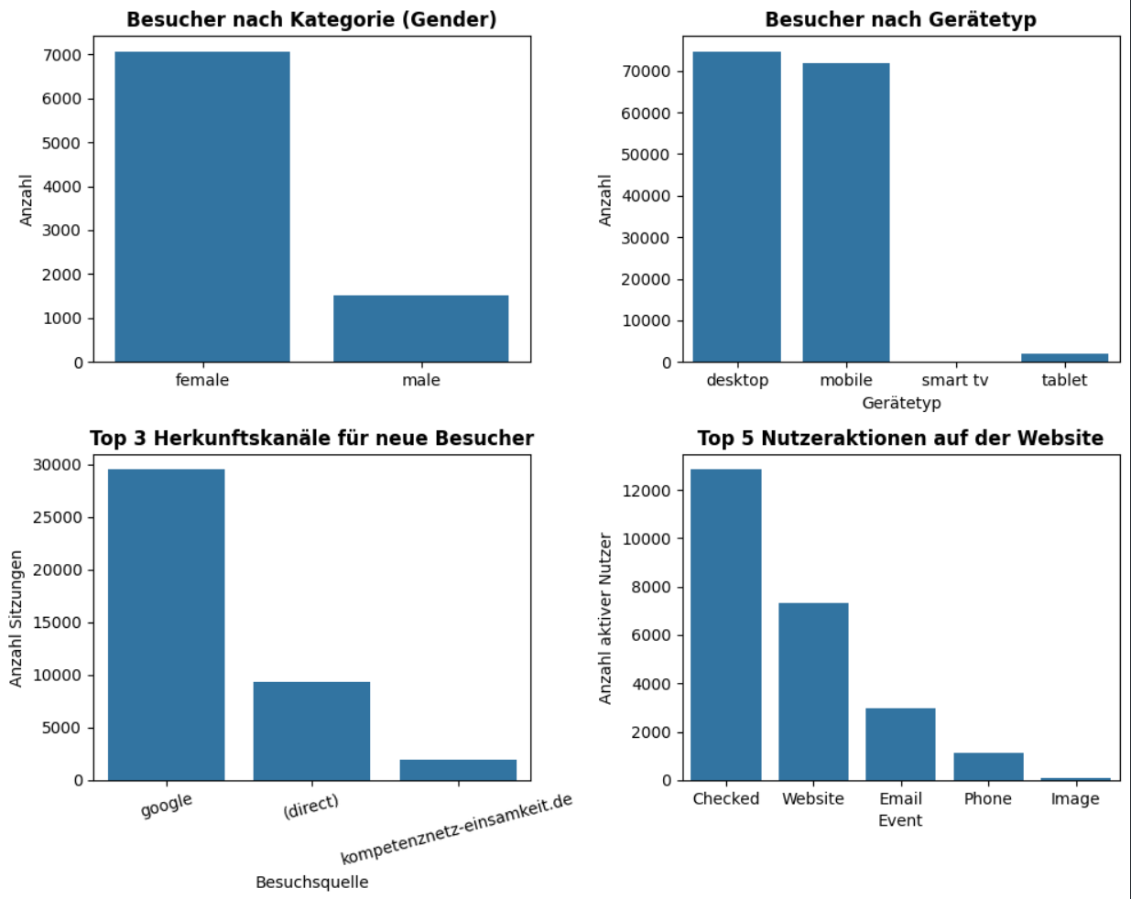
🔍 Datengrundlage & Ziel
Analyse von Nutzerdaten um zentrale Nutzungsmuster und Optimierungspotenziale zu erkennen.
Notes:
1. Geschlechterverteilung
Mehrheit der Angaben: weiblich (7.060), männlich (1.505)
Da Geschlechtsangabe freiwillig ist und viele fehlen, nicht relevant für weitere Analysen.
2. Geräteverwendung
Desktop: 74.594 Zugriffe
Mobil: 71.715 Zugriffe
Tablet & Smart TV vernachlässigbar
3. Herkunft neuer Besucher (Top 3 Kanäle)
Google: 29.487
Direktzugriffe: 9.380
Kompetenznetz-Einsamkeit.de: 1.897
4. Häufigste Nutzeraktionen (Top 5)
Checked (12.828)
Website (7.329)
Email (2.961)
Phone (1.137)
Image (88)

Slide 8
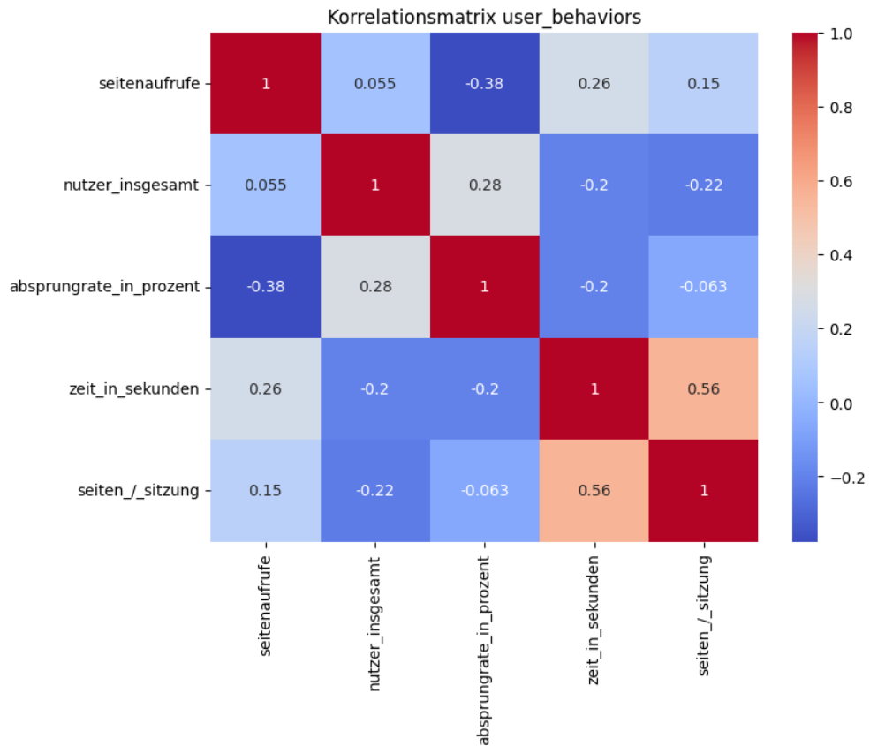
Korrelationsanalyse
Diese Matrix soll helfen, das Nutzerverhalten besser zu verstehen und Optimierungspotenziale zu erkennen.
Seitenaufrufe und Absprungrate korrelieren negativ (−0,38): Mehr Seitenaufrufe gehen tendenziell mit einer geringeren Absprungrate einher.
Verweildauer (Sekunden) und Seiten pro Sitzung weisen eine moderate positive Korrelation (0,56) auf: Längere Sitzungen gehen mit mehr aufgerufenen Seiten einher.
Absprungrate und Verweildauer korrelieren leicht negativ (−0,20): Kürzere Verweildauer ist mit höherer Absprungrate verbunden.
Die Korrelationen zwischen „Nutzer insgesamt“ und anderen Kennzahlen sind eher schwach.
Notes:
Hier visualisieren wir die Korrelationen zwischen verschiedenen Kennzahlen aus der Tabelle `df_user_behaviors`, z. B.:
- Seitenaufrufe
- Anzahl Nutzer insgesamt
- Absprungrate (Prozentsatz der Besucher, die die Seite sofort verlassen)
- Verweildauer in Sekunden
- Seiten pro Sitzung
Eine Korrelation von +1 bedeutet, dass zwei Werte stark positiv zusammenhängen („je mehr A, desto mehr B“).
Ein Wert von −1 bedeutet eine starke negative Beziehung („je mehr A, desto weniger B“).
Ein Wert nahe 0 zeigt keinen klaren Zusammenhang.
Die Heatmap hilft dabei, Muster im Nutzerverhalten zu erkennen, etwa ob längere Verweildauer mit einer geringeren Absprungrate zusammenhängt.

Slide 9
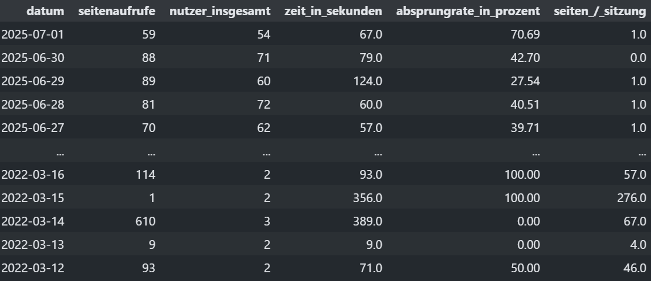
Aggregation der Verhaltensdaten pro Tag
Die Tabelle zeigt eine erste Zusammenfassung der wichtigsten Verhaltenskennzahlen pro Tag.
Diese aggregierten Werte bilden die Grundlage, um zeitliche Veränderungen im Nutzerverhalten zu analysieren, wie z. B. ob es bestimmte Wochentage mit besonders vielen Besuchern gibt oder wie sich die Verweildauer über die Zeit verändert.
Diese Informationen sind wichtig, um saisonale Effekte, Spitzenzeiten oder potenzielle Problemzeiten (z. B. hohe Absprungrate) zu erkennen und darauf reagieren zu können.
Notes:
Hier fassen wir die Nutzerdaten aus der Tabelle user_behaviors auf Tagesbasis zusammen. Das bedeutet, wir berechnen für jeden einzelnen Tag folgende Kennzahlen:
Seitenaufrufe: Die Gesamtzahl der aufgerufenen Seiten an diesem Tag.
Nutzer Insgesamt: Die Summe aller Nutzer, die an diesem Tag die Plattform genutzt haben.
Durchschnittliche Verweildauer: Die mittlere Zeit (in Sekunden), die Nutzer auf der Seite verbracht haben.
Durchschnittliche Absprungrate: Der durchschnittliche Anteil an Besuchern, die die Seite sofort wieder verlassen haben.
Seiten pro Sitzung: Die durchschnittliche Anzahl der Seiten, die ein Nutzer pro Besuch angeschaut hat.
Durch diese Aggregation gewinnen wir eine kompakte Tagesübersicht, die es ermöglicht, Trends und Muster im Nutzerverhalten über die Zeit besser zu erkennen. Beispielsweise können wir so Tage mit besonders hohem Traffic oder mit besonders langer Verweildauer identifizieren.

Slide 10
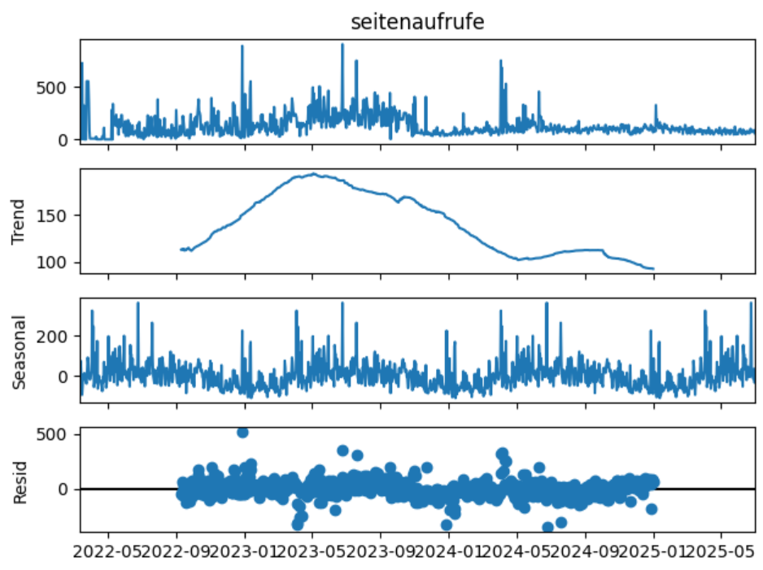
Analyse der Zeitreihe: Trend, saisonale Muster und Rest bei Seitenaufrufen
Notes:
Was sieht man in der Grafik?
Originaldaten (obere Grafik):Die echten täglichen Seitenaufrufe.
Trend (zweite Grafik): Die geglättete Linie, die den allgemeinen Aufwärts- oder Abwärtstrend zeigt. Anfangs fehlen hier Werte, weil der Algorithmus erst genug Daten braucht, um den Trend zu berechnen.
Saisonale Komponente (dritte Grafik): Die regelmäßigen Schwankungen, die sich im Laufe eines Jahres wiederholen. Positive Werte zeigen Tage mit mehr Besuchern als der Trend erwartet, negative Werte Tage mit weniger Besuchern.
Residual / Rest (unterste Grafik): Die "Reste", also alles, was nicht durch Trend oder saisonale Muster erklärt wird. Hier sind die zufälligen Schwankungen und Ausreißer sichtbar.
Warum ist das wichtig?
Trend erkennen: Man sieht, ob die Webseite insgesamt mehr oder weniger besucht wird – eine wichtige Grundlage für Entscheidungen über Wachstum und Entwicklung.
Saisonale Muster verstehen: Man erkennt typische wiederkehrende Zeiten mit hoher oder niedriger Besucherzahl – etwa Feiertage, Wochenenden oder saisonale Einflüsse.
Rest analysieren: Hilft dabei, unerwartete Ereignisse (z.B. plötzliche Traffic-Spitzen) von normalen Mustern zu unterscheiden.
Das alles hilft, die Webseite besser zu steuern, z.B. für Marketingaktionen, Serverplanung oder Nutzeranalysen.
Zusammengefasst: Diese Zerlegung zeigt dir, wie sich deine Besucherzahlen über das Jahr verteilt entwickeln, welche regelmäßigen Muster es gibt und welche Schwankungen außergewöhnlich sind.

Slide 11
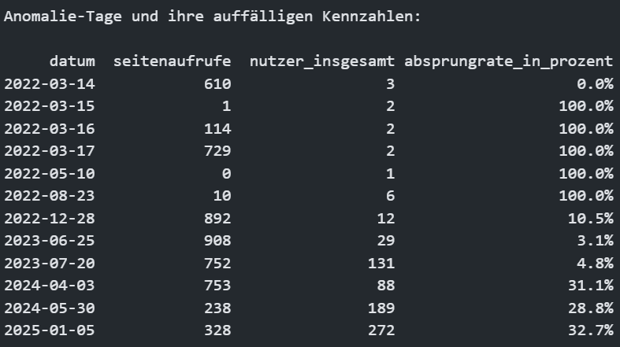
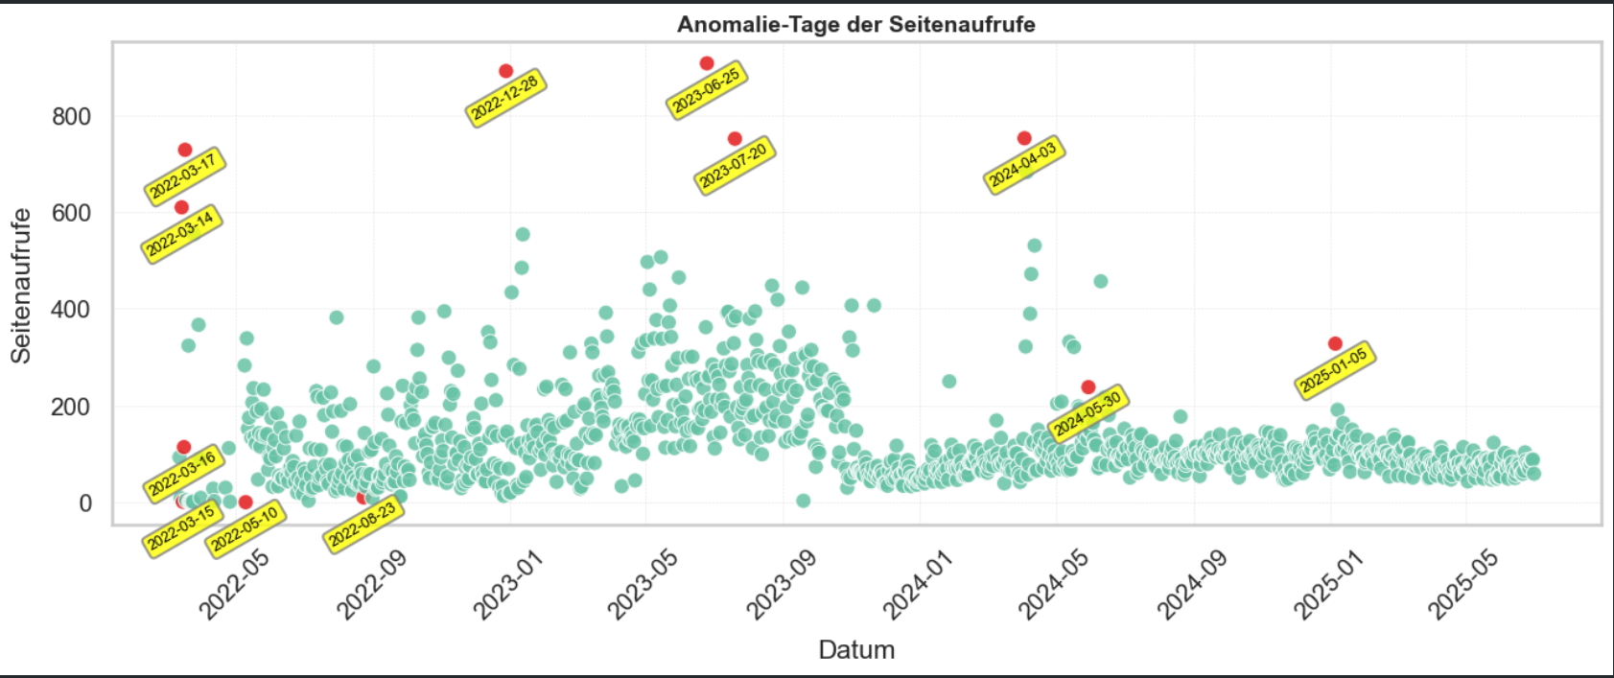
Erkennung und Visualisierung von ungewöhnlichen Tagen bei Seitenaufrufen
Hier sehen wir, an welchen Tagen die Seitenaufrufe auf der Website besonders ungewöhnlich waren – also Ausreißer-Tage, die sich stark von normalen Tagen unterscheiden.
Notes:
Was sieht man auf der Folie?
- Viele grünliche Punkte: Das sind ganz normale Tage mit üblichen Seitenaufrufen.
- Einige rote Punkte: Das sind die Ausreißer-Tage mit ungewöhnlich hohen oder niedrigen Seitenaufrufen
-Zu jedem Ausreisser-Punkt sieht man das genaue Datum, so dass man schnell erkennt, wann die ungewöhnlichen Ereignisse stattgefunden haben.
Diese Darstellung hilft dabei, besondere Tage mit auffälligen Besucherzahlen leicht zu erkennen und genau zuzuordnen.

Slide 12
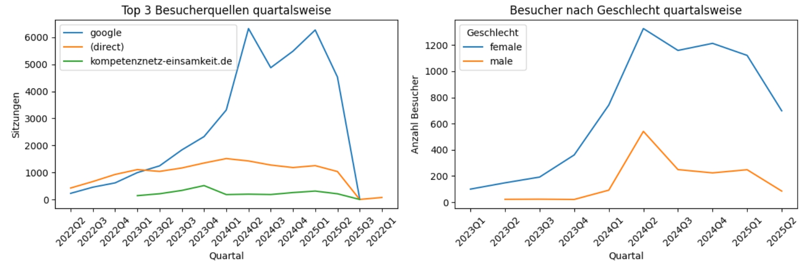
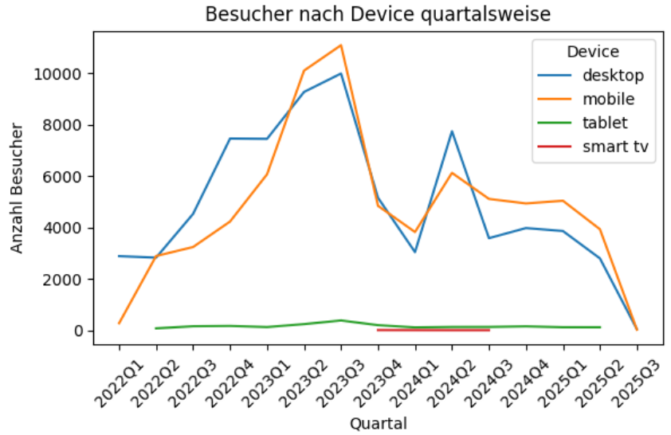
Entwicklung der wichtigsten Besuchergruppen über Zeit
Notes:
Entwicklung der wichtigsten Besuchergruppen über Zeit
Um langfristige Trends besser zu verstehen, betrachten wir die Daten quartalsweise – also aufgeteilt in 3-Monats-Zeiträume. Dabei analysieren wir:
- Die Top 3 Besucherquellen
- Die Geschlechterverteilung
- Die verwendeten Geräte
Top 3 Besucherquellen pro Quartal
Wir zeigen hier die drei wichtigsten Traffic-Quellen über die Zeit – also woher die Besucher kamen:
- Direkt: Nutzer geben die URL direkt ein oder haben ein Lesezeichen.
- Organisch: Nutzer kommen über Suchmaschinen (z. B. Google).
- Referral: Besucher kommen über andere Websites oder Links.
Geschlechterverteilung pro Quartal
Hier betrachten wir, wie viele weibliche und männliche Nutzer pro Quartal aktiv waren.
Ziel: Erkenntnisse darüber, ob bestimmte Kampagnen oder Inhalte eher bei einem Geschlecht ankommen oder ob die Verteilung stabil bleibt.
Geräteverwendung pro Quartal
Welche Geräte verwenden die Besucher am häufigsten?
- Mobile: Smartphones, Tablets etc.
- Desktop: Laptops und PCs
Dieser Trend ist besonders spannend für die UX-Optimierung:
Steigt der Mobile-Traffic stark an, sollten Landingpages und Interaktionen besonders für mobile Endgeräte optimiert werden.
Warum ist das wichtig? - Langfristige Trends helfen, strategische Entscheidungen zu treffen.
- Verschiebungen im Verhalten (z. B. mehr Mobile, mehr weibliche Nutzer) deuten oft auf Veränderungen im Zugang, in der Zielgruppe oder in der Wirkung von Maßnahmen hin.
- Quartalsdaten sind robust genug, um saisonale Effekte zu erkennen, ohne sich im Tagesrauschen zu verlieren.

Slide 13
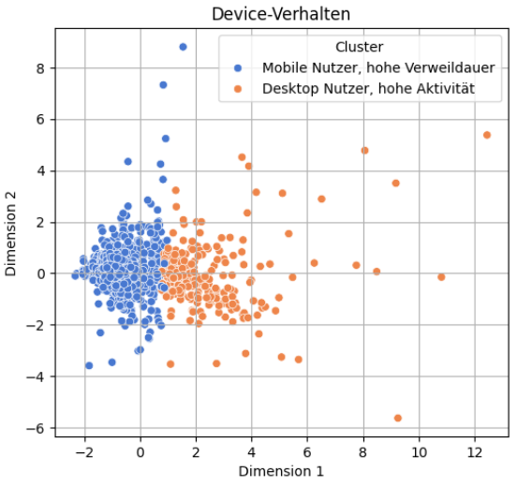
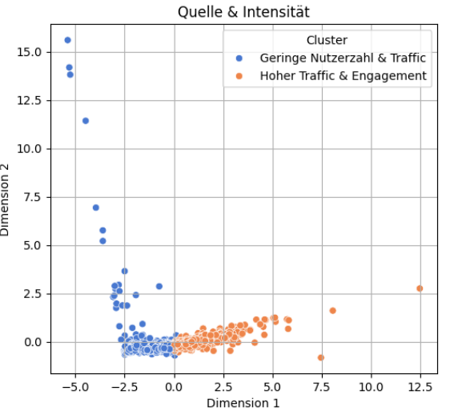
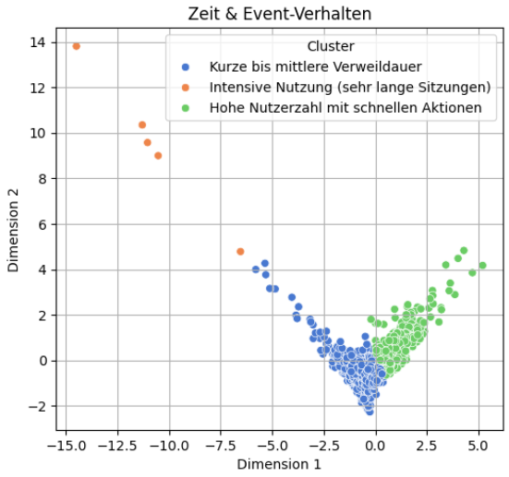
Nutzer-Cluster-Analyse auf Basis von Device-Nutzung,
Traffic-Quellen und Engagement-Metriken
Fragestellung: „Welche Nutzungsmuster zeigt die Website an verschiedenen Tagen?“
Ziel dieser Analyse ist es, typische Nutzungsmuster auf einer Website zu identifizieren – basierend auf Informationen wie Gerätetypen, Traffic-Quellen und dem Verhalten der Besucher. Dabei werden keine einzelnen Nutzer betrachtet, sondern Tage gruppiert, an denen sich das Verhalten der Gesamtbesucher ähnelte. Die Analyse erfolgt mit Methoden wie KMeans-Clustering und Hauptkomponentenanalyse (PCA), um ähnliche Tagesmuster sichtbar zu machen.
Notes:
„Welche Nutzungsmuster zeigt die Website an verschiedenen Tagen?“
Was wurde gemacht?
Zunächst wurden verschiedene Kennzahlen pro Tag gesammelt – zum Beispiel:
Wie lange bleiben Besucher im Schnitt auf der Seite?
Wie viele Seiten werden pro Sitzung aufgerufen?
Wie viele Besucher kommen über Google, direkt oder über Social Media?
Wird die Website eher mit dem Smartphone oder am Desktop besucht?
Man kann sich das vorstellen wie eine große Sammlung von Tagesprotokollen – auf jedem „Zettel“ steht, was an diesem Tag auf der Website passiert ist.
Dann kam ein Verfahren zum Einsatz, das ein bisschen wie ein intelligenter Sortierroboter funktioniert:
Stell dir vor, du hast viele verschiedene Wochentage, an denen mal viel und mal wenig los war. Der Roboter schaut sich an, wie ähnlich sich diese Tage verhalten haben – und gruppiert sie, ohne vorher zu wissen, wie viele typische „Tagesarten“ es überhaupt gibt.
So entstehen Gruppen wie:
„Tage mit vielen mobilen Besuchern und langer Verweildauer“
„Tage mit sehr hohem Traffic und vielen Aktionen“
„Ruhige Tage mit kurzer Verweildauer und wenigen Zugriffen“
Um diese Cluster besser interpretieren zu können, wurden die vielen Merkmale reduziert und in 2D-Grafiken dargestellt – so lässt sich auf einen Blick erkennen, welche typischen Nutzungsmuster auftreten.
Interpretation der Cluster-Ergebnisse
Geräte & Verhalten
„Desktop-Nutzung mit hoher Aktivität“
Tage in diesem Cluster zeigen besonders viele Seitenaufrufe (Ø 284,5), intensive Desktop-Nutzung (Ø 162,9) und eine lange Verweildauer (Ø 130 Sek.).
„Mobile Nutzung mit langer Verweildauer“
Diese Tage weisen geringere Seitenaufrufe (Ø 90,6) auf, aber hohe mobile Nutzung (Ø 48,6) und ebenfalls eine lange Verweildauer (Ø 98 Sek.).
Traffic-Quelle & Intensität
„Geringe Nutzerzahl & wenig Traffic“
Diese Tage zeigen niedrige Nutzerzahlen (Ø 26,4), mit wenig Zugriff über Google und Direkteinstiege (~12 bzw. ~10).
„Hoher Traffic & starkes Engagement“
Tage mit deutlich mehr Nutzern (Ø 76,1), hohem Google-Traffic (Ø 55,8) und vielen Events (Ø 55,6).
Zeitliches Verhalten & Aktivität
„Mittlere Verweildauer und Aktivität“
Diese Tage haben eine moderate Verweildauer (Ø 109 Sek.), Nutzerzahl (Ø 28,6) und Seiten pro Sitzung (Ø 5,5).
„Hohe Nutzerzahl mit schnellen Aktionen“
Charakteristisch sind viele Nutzer (Ø 78,1), eher kurze Sitzungsdauer (Ø 95 Sek.) und viele Events (Ø 59,4).
„Intensive Nutzung (lange Sitzungen)“
Hier wurden sehr lange Verweildauern (Ø 471 Sek.) bei sehr wenigen Besuchern (Ø 2,2) beobachtet – möglicherweise durch einzelne, sehr aktive Nutzer.

Slide 14
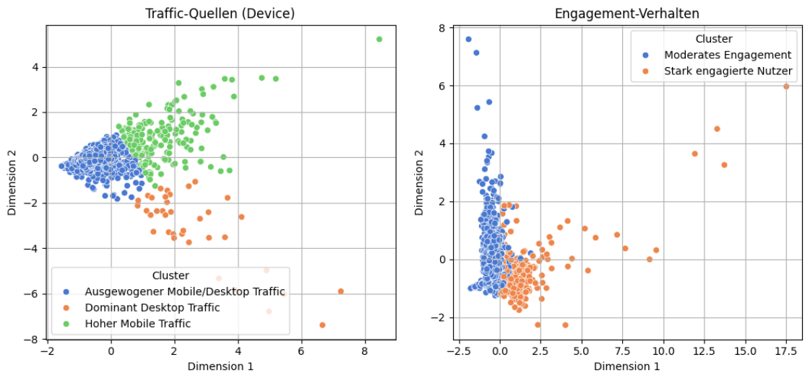
Was lässt sich aus der Clusteranalyse ableiten?
Mehrere klar unterscheidbare Nutzungstage:
Die Analyse zeigt, dass es deutlich unterscheidbare Tagesmuster gibt – z. B. Tage mit hoher Aktivität am Desktop, andere mit vielen mobilen Zugriffen oder auch Tage mit insgesamt geringer Nutzung. Das Clustering trennt diese Tagesgruppen sinnvoll.
Unterschiede zwischen Mobile- und Desktop-Tagen:
Tage mit hohem Desktop-Anteil weisen tendenziell mehr Seitenaufrufe und längere Sitzungen auf. Tage mit hoher mobiler Nutzung zeigen dagegen oft kürzere, aber sehr frequente Interaktionen – z. B. viele Events in kurzer Zeit.
Traffic-Quellen spiegeln das Engagement:
Tage mit viel Google-Traffic oder hohen Direkteinstiegen sind meist mit einer höheren Nutzeranzahl und mehr Interaktionen (Events) verbunden – ein Hinweis auf intensivere Nutzung.
Extremverhalten sichtbar:
Es gibt einzelne Tage mit außergewöhnlich langen Sitzungsdauern und sehr intensiver Nutzung – obwohl dort nur wenige Nutzer aktiv waren. Solche "Ausreißer-Tage" deuten auf sehr engagierte Einzelbesuche oder spezielle Inhalte hin.
Notes:
Interpretation der Ergebnisse
Cluster „Traffic (Device ohne Gender)“
- Cluster 0: „Dominant Desktop Traffic“ mit sehr hohem Desktop-Nutzeranteil (388,4).
- Cluster 1: „Ausgewogener Mobile/Desktop Traffic“ zeigt vergleichbare Nutzungszahlen beider Geräte (~46,7 Mobile, 43,8 Desktop).
- Cluster 2: „Hoher Mobile Traffic“ dominiert von Mobilnutzung (140,6).
Cluster „Engagement-Verhalten“
- Cluster 0: „Stark engagierte Nutzer“ mit hoher Anzahl an Seitenaufrufen (252,9), langen Verweildauern (147,5 Sek.) und hoher Seiten pro Sitzung (12,6).
- Cluster 1: „Moderates Engagement“ mit moderaten Werten über alle Metriken (~90 Seitenaufrufe, 90 Sek. Verweildauer).

Slide 15
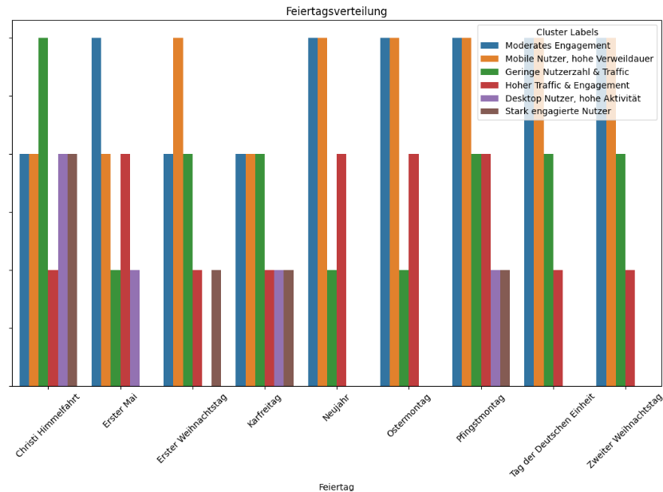
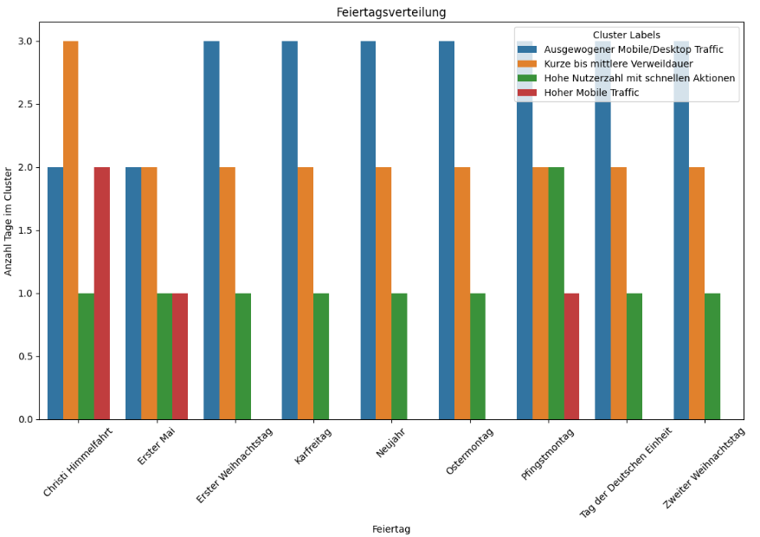
„Desktop Nutzer, hohe Aktivität“: viele Seitenaufrufe (284,5), hohe Desktop-Nutzung (162,9), lange Verweildauer (130 Sek.)
„Mobile Nutzer, hohe Verweildauer“: Seitenaufrufe (90,6), überwiegend mobile Geräte (48,6), Verweildauer 98 Sek.
„Geringe Nutzerzahl & Traffic“: Nutzerzahl (26,4), Sitzungen über Google/Direct (~12/~10)
„Hoher Traffic & Engagement“: Nutzer (76,1), Google-Traffic (55,8), Events (55,6)
„Kurze bis mittlere Verweildauer“: Verweildauer (109 Sek.), Nutzer (28,6), Seiten/Sitzung (5,5)
„Hohe Nutzerzahl mit schnellen Aktionen“: Nutzer (78,1), Verweildauer (95 Sek.), Events (59,4)
„Intensive Nutzung“: sehr lange Verweildauer (471 Sek.), wenige Nutzer (2,2)
„Dominant Desktop Traffic“: Desktop-Anteil (388,4)
„Ausgewogener Mobile/Desktop Traffic“: Mobile (46,7), Desktop (43,8)
„Hoher Mobile Traffic“: Mobilnutzung (140,6)
„Stark engagierte Nutzer“: Seitenaufrufe (252,9), Verweildauer (147,5 Sek.), Seiten/Sitzung (12,6)
„Moderates Engagement“: ~90 Seitenaufrufe, ~90 Sek. Verweildauer

Slide 16
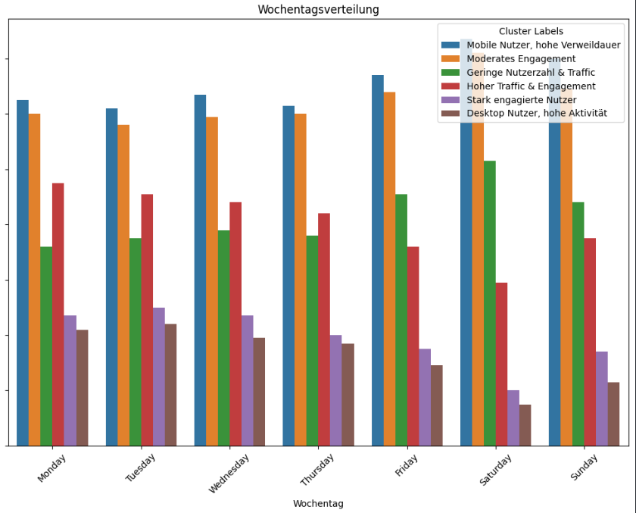
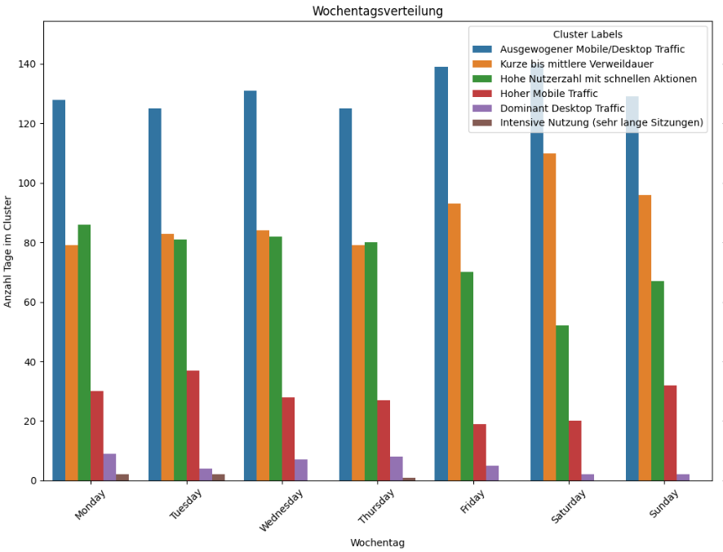
Zeitliche Muster in Clusterverhalten: Wochentage & Feiertage
„Desktop Nutzer, hohe Aktivität“: viele Seitenaufrufe (284,5), hohe Desktop-Nutzung (162,9), lange Verweildauer (130 Sek.)
„Mobile Nutzer, hohe Verweildauer“: Seitenaufrufe (90,6), überwiegend mobile Geräte (48,6), Verweildauer 98 Sek.
„Geringe Nutzerzahl & Traffic“: Nutzerzahl (26,4), Sitzungen über Google/Direct (~12/~10)
„Hoher Traffic & Engagement“: Nutzer (76,1), Google-Traffic (55,8), Events (55,6)
„Kurze bis mittlere Verweildauer“: Verweildauer (109 Sek.), Nutzer (28,6), Seiten/Sitzung (5,5)
„Hohe Nutzerzahl mit schnellen Aktionen“: Nutzer (78,1), Verweildauer (95 Sek.), Events (59,4)
„Intensive Nutzung“: sehr lange Verweildauer (471 Sek.), wenige Nutzer (2,2)
„Dominant Desktop Traffic“: Desktop-Anteil (388,4)
„Ausgewogener Mobile/Desktop Traffic“: Mobile (46,7), Desktop (43,8)
„Hoher Mobile Traffic“: Mobilnutzung (140,6)
„Stark engagierte Nutzer“: Seitenaufrufe (252,9), Verweildauer (147,5 Sek.), Seiten/Sitzung (12,6)
„Moderates Engagement“: ~90 Seitenaufrufe, ~90 Sek. Verweildauer
Notes:
Ziel der Ergänzungsanalyse
Aufbauend auf der zuvor durchgeführten Clusterbildung analysiert dieser Abschnitt, **wann** bestimmte Nutzertypen besonders häufig auftreten – differenziert nach **Wochentagen** und **Feiertagen**. Ziel ist es, zeitliche Nutzungsmuster in den bereits identifizierten Clustern sichtbar zu machen.
Was macht der Code?
1. Wochentagsanalyse pro Clustergruppe:
Es werden die zuvor gebildeten Clusterlabels (z. B. aus „Device-Verhalten“ oder „Engagement-Verhalten“) gruppiert, um zu untersuchen, an welchen Wochentagen diese Nutzergruppen besonders häufig auftreten. Die Häufigkeit wird für jeden Wochentag gezählt und als Balkendiagramm visualisiert.
2. bFeiertagsanalyse pro Clustergruppe:
In einem zweiten Schritt wird geprüft, ob sich bestimmte Cluster auch an Feiertagen überproportional zeigen. Dazu wird eine gefilterte Feiertags-Tabelle genutzt, die angibt, wie häufig einzelne Cluster an spezifischen Feiertagen auftreten.

Slide 17
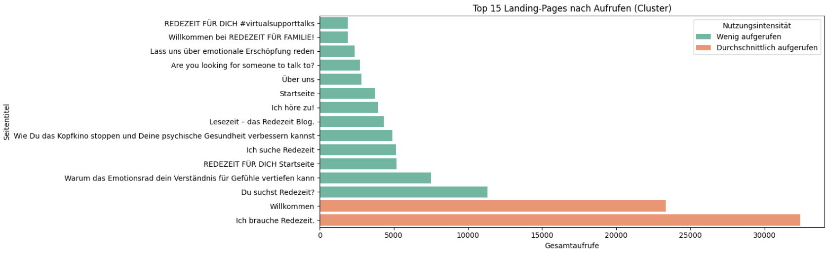
Top 15 Landingpages und ihre Nutzung
Notes:
Für die Analyse wurden die 15 meistbesuchten Seiten betrachtet. Jede Seite wurde einem Cluster zugeordnet, um die Nutzungsintensität zu kategorisieren. Die genaue Verteilung der Seiten auf die Cluster hängt vom Ergebnis der Clusteranalyse ab und kann variieren.
Warum ist das nützlich?
Die Cluster helfen dabei, Landingpages nach Nutzungsintensität zu gruppieren, ohne dass man feste Schwellenwerte definieren muss.
So lassen sich beispielsweise Seiten mit Optimierungspotenzial oder solche mit besonders hoher Sichtbarkeit gezielt identifizieren.
Die farbige Visualisierung im Plot bietet einen schnellen Überblick über die Nutzungsstruktur der wichtigsten Seiten.

Slide 18
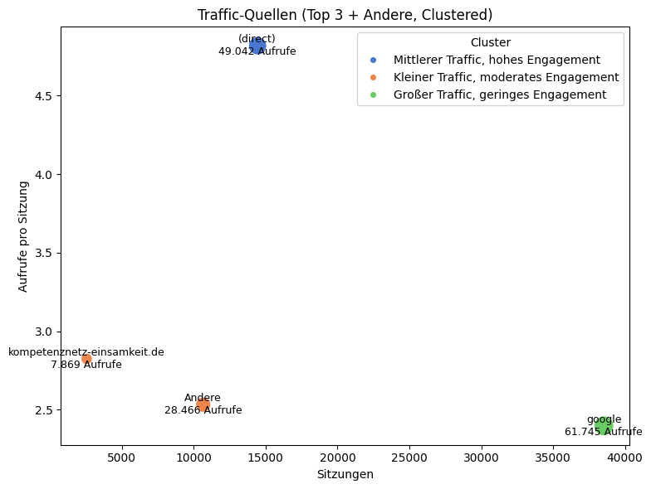
Analyse der Besucherquellen mit Clustering
Notes:
Interpretation der Cluster
Großer Traffic, geringes Engagement:
Quellen mit vielen Sitzungen, aber eher wenigen Seitenaufrufen pro Besuch (z. B. „google“).
Mittlerer Traffic, hohes Engagement:
Quellen mit weniger Besuchen als Cluster 1, aber viel mehr Seitenaufrufen pro Sitzung (z. B. „direct“).
Kleiner Traffic, moderates Engagement:
Quellen mit wenig Traffic und moderaten Seitenaufrufen pro Sitzung (z. B. „Andere“, „kompetenznetz-einsamkeit.de“).
Fazit
Diese Clustering-Analyse hilft, die Besucherquellen besser zu verstehen und gezielt Prioritäten zu setzen:
Große Traffic-Quellen wie „google“ brauchen Maßnahmen, um das Engagement zu erhöhen.
Direktzugriffe sind sehr engagiert, hier lohnt sich eine Pflege der Inhalte.
Andere Quellen sollten weiter beobachtet werden, da sie zwar kleiner sind, aber dennoch wertvolles Engagement liefern können.

Slide 19
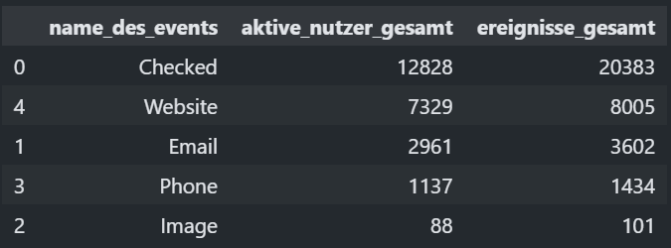
Event-Funnel-Auswertung
Eine Funnel-Analyse zeigt, wie Nutzer Schritt für Schritt eine gewünschte Aktion durchlaufen — vom ersten Interesse bis zur eigentlichen Kontaktaufnahme oder Conversion. So erkennen wir, an welchen Stellen Nutzer abspringen und wo Optimierungsmöglichkeiten bestehen, um mehr Menschen zum Ziel zu führen.
Verfolgt typische Nutzeraktionen in einer Reihenfolge (z. B. Themenauswahl → Website-Besuch → Kontaktaufnahme)
Zeigt, wie viele Nutzer jeden Schritt gemacht haben
Hilft zu verstehen, wo Nutzer abspringen und warum
Liefert Hinweise, wie man Nutzer besser zum nächsten Schritt motivieren kann
Notes:
Beobachtungen:
- „Checked“ ist mit Abstand das häufigste Event – vermutlich ausgelöst durch das Öffnendes Filters der Redner auf der Website
- „Website“, „Email“ und „Phone“ sind Kontaktwege. Diese Events lassen sich als konkrete Conversion-Schritte interpretieren.
- „Image“ ist kaum relevant und wird selten genutzt.
Was lässt sich daraus ableiten?
- Starke Initialinteraktion:
Die Nutzer zeigen hohes Interesse beim „Durchklicken“ – das ist ein positives Zeichen für Relevanz und Usability der Einstiegselemente.
- Konversion messbar:
Der Rückgang von „Checked“ (12.828 Nutzer) zu „Email“ (2.961) oder „Phone“ (1.137) ist typisch – zeigt aber auch, dass viele den letzten Schritt nicht gehen. Gründe könnten Unsicherheit, fehlendes Vertrauen oder ein zu weiter Weg zur Kontaktaufnahme sein.
- Optimierungspotenziale:
- CTA-Buttons prominenter platzieren oder besser beschriften („Jetzt anonym Kontakt aufnehmen“).
- Direkt nach „Checked“-Aktionen gezielte Call-to-Action-Einblendungen testen.
- Vertrauen aufbauen durch Testimonials oder klare Information zur Kontaktaufnahme (z. B. Datenschutz, Anonymität).

Slide 20
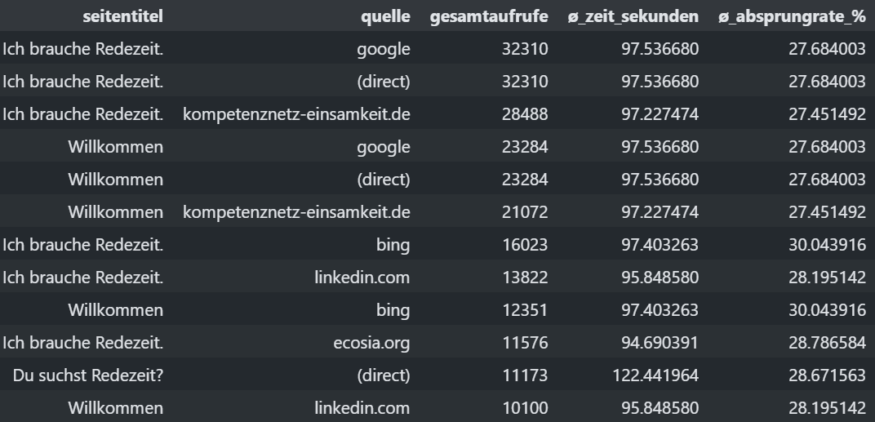
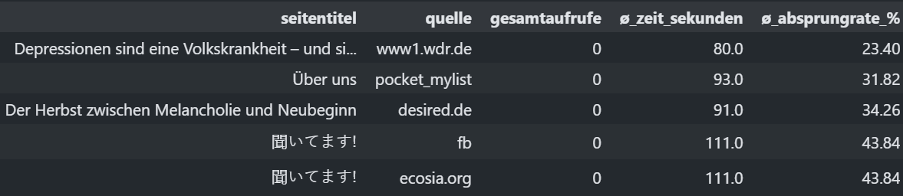
Absprungrate & Verweildauer je Landingpage und Trafficquelle
Die obersten 20 Zeilen
Ziel der Analyse
Diese Auswertung zeigt, wie gut einzelne Landingpages in Kombination mit verschiedenen Trafficquellen (z. B. Google, Direktzugriffe, Referral-Seiten) performen – gemessen an:
- Gesamtaufrufen
- durchschnittlicher Verweildauer (in Sekunden)
- durchschnittlicher Absprungrate (in %)
Damit lassen sich die effektivsten Einstiegsseiten und -quellen erkennen, um gezielt den Website-Traffic und das Nutzerengagement zu steigern.
← Die letzten 5 Zeilen
Notes:
Interpretation der Ergebnisse
Auffällig:
- Die Seite „Ich brauche Redezeit“ generiert extrem viele Aufrufe über mehrere Quellen – besonders Google und Direktzugriffe.
- Die Verweildauer liegt stabil bei ca. 97 Sekunden, was ein gutes Engagement signalisiert.
- Die Absprungrate bleibt unter 30 %, was für Landingpages ein sehr positiver Wert ist.
Am Ende der Tabelle erscheinen Seiten mit 0 Aufrufen, was meist durch technische Gründe oder irrelevante Inhalte erklärt werden kann.
Was lässt sich daraus ableiten?
- Top-performing Inhalte identifizieren:
Die Seite „Ich brauche Redezeit“ ist sowohl bei organischer als auch direkter Quelle hochgradig relevant – sie sollte zentrales Element in SEO, Werbung und Startseite sein.
- Quellenbewertung möglich:
Wenn bestimmte Seiten **nur über einzelne Quellen erfolgreich sind, kann man gezielt z. B. Google Ads verstärken oder Kooperationen mit verlinkenden Seiten ausbauen.
- Niedrige Absprungraten** deuten auf einen funktionierenden ersten Eindruck hin – diese Seiten sind gut optimiert.
- Handlungsbedarf bei Seiten mit 0 Aufrufen oder hoher Absprungrate:
Diese Seiten sollten hinsichtlich Sichtbarkeit, Relevanz oder technischer Funktion geprüft werden.

Slide 21
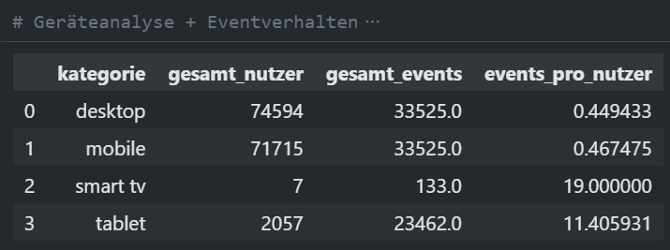
Geräteanalyse und Eventverhalten
Ziel der Analyse:
Diese Analyse verknüpft die Nutzung verschiedener Gerätetypen mit dem Nutzungsverhalten in Form von ausgelösten Events. Ziel ist es, die Anzahl der Nutzer je Gerätetyp mit der Anzahl der generierten Events zu vergleichen und daraus das durchschnittliche Engagement pro Nutzer zu ermitteln.
Notes:
Interpretation der Ergebnisse: Desktop und Mobile zeigen ähnliche Nutzerzahlen sowie eine vergleichbare Gesamtzahl an Events – bei moderatem durchschnittlichen Engagement von etwa 0,45 Events pro Nutzer.
Tablets und Smart TVs fallen auf: Trotz deutlich geringerer Nutzerzahlen liegt das durchschnittliche Engagement hier bei über 11 bzw. 19 Events pro Nutzer – was auf besonders intensive Nutzung hinzudeuten scheint.
Wichtiger Hinweis zur Datenlage: Die Berechnung der Events pro Nutzer je Gerätetyp basiert auf aggregierten Tageswerten, ohne direkte Verknüpfung zwischen Gerät und Eventverhalten einzelner Nutzer. Es ist also nicht belegbar, ob Events tatsächlich über das jeweilige Gerät ausgelöst wurden. Die Werte sind daher als modellhafte Näherung zu verstehen – und nicht als exakte Messung.
Ableitungen: Das Nutzerverhalten scheint stark vom Gerätetyp abzuhängen: Viele Nutzer auf Desktop und Mobile – aber eher moderate Interaktionen. Geringe, aber dafür besonders aktive Nutzung auf Tablets und Smart TVs.
Vorsicht bei kleinen Fallzahlen: Besonders bei Smart TVs (nur 7 Nutzer) kann schon ein einzelner Vielnutzer die Engagement-Rate stark verzerren.
Handlungsempfehlung: Eine genauere technische Analyse sollte klären, ob das hohe Engagement auf Tablets und Smart TVs auf bestimmte Inhalte, Interfaces oder Nutzungskontexte zurückzuführen ist. Zudem lohnt sich die Frage, ob Desktop- und Mobile-Angebote gezielt optimiert werden können, um das Engagement zu steigern.

Slide 22
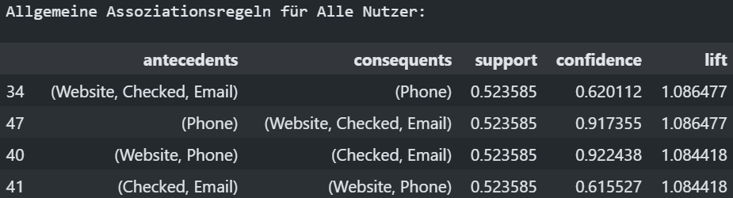
Nutzerverhalten mit dem Apriori-Algorithmus verstehen - Methodik und Grenzen
Der Apriori-Algorithmus hilft uns dabei, häufig auftretende Aktionsmuster auf der Website zu erkennen. Die Idee ist:
„Wenn Nutzer A tun, machen sie mit hoher Wahrscheinlichkeit auch B.“
Wir haben das auf drei Ebenen untersucht:
Für alle Nutzer gesamt,
nach Device-Typ (Mobile vs. Desktop),
nach Geschlecht (weiblich / männlich).
Wichtige Bergriffe simpel erklärt:
Support = Wie oft kommt diese Kombination vor (Häufigkeit)
Confidence = Wie oft passiert B, wenn A passiert (Verlässlichkeit)
Lift = Wie „überraschend stark“ ist die Verbindug (Statistische Relevanz)
Ergebnisse für alle Nutzer
Die meistverknüpfte Kombination war:
Wer Website, Checked und Email nutzt, greift in etwa 62 % der Fälle auch zum Telefon.
Und umgekehrt: Wer Phone nutzt, hatte in 92 % der Fälle auch die anderen drei Aktionen gemacht.
Die Analysen basieren auf aggregierten Tagesdaten, nicht auf Nutzerebene!!!
Notes:
Einschränkungen durch die Datenlage
Die Analysen basieren auf aggregierten Tagesdaten, nicht auf Nutzerebene!!!
Nutzer können mehreren Geräten zugeordnet sein, was eine exakte Zuordnung verhindert.
Gewichtungen nach Geräten und Geschlecht erfolgen über Annahmen und Proportionen, nicht über echte Nutzerprofile.
Kleine Nutzergruppen, insbesondere bei bestimmten Geräten oder Geschlechtern, können zu verzerrten oder überinterpretierten Ergebnissen führen.
Fazit und Ausblick
Der Apriori-Algorithmus ist ein mächtiges Werkzeug, um Verhaltensmuster und Zusammenhänge aufzudecken. Allerdings sind die Resultate hier eher hypothesenbildend als endgültig, da die Daten keine direkte Nutzer-zu-Gerät-Zuordnung zulassen.
Für belastbare Erkenntnisse empfiehlt sich eine Datenerfassung auf Nutzerbasis, um valide Assoziationen zwischen Aktionen und Nutzermerkmalen zu ermöglichen.

Slide 23
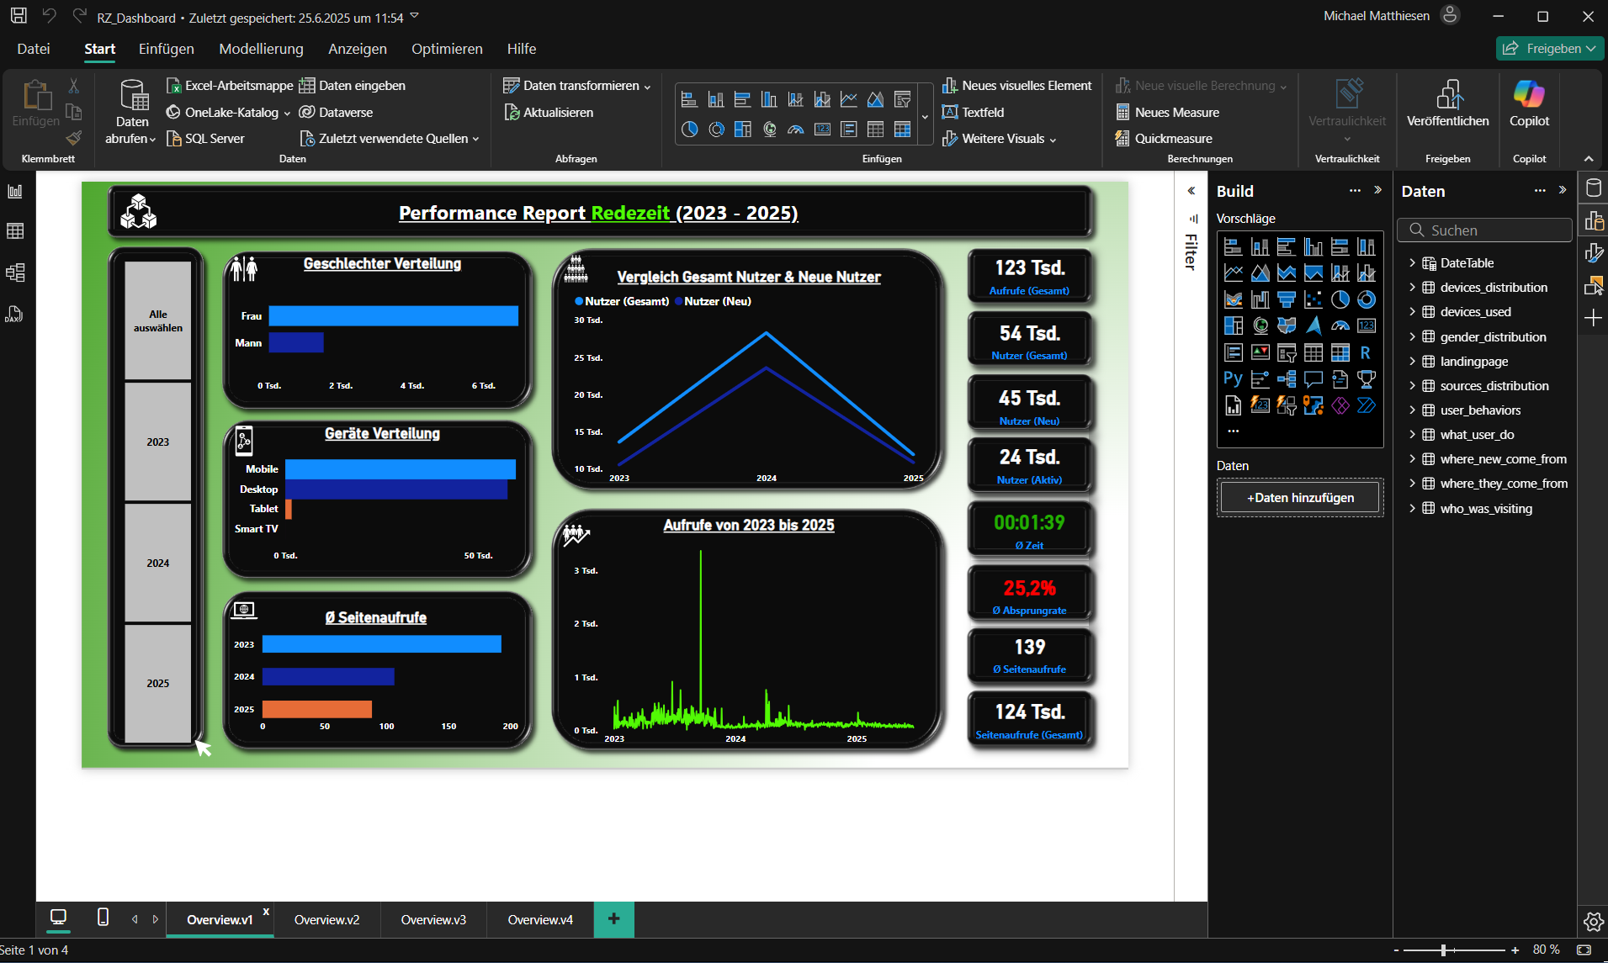
Power BI Dashboard
Power BI Dashboard von den gescrapten Daten

Slide 24
Tschüss Welt war ne tolle Zeit danke dir!

